Slide 1
6/28 小專題發表
姓名：18_齊芳婕

Slide 2
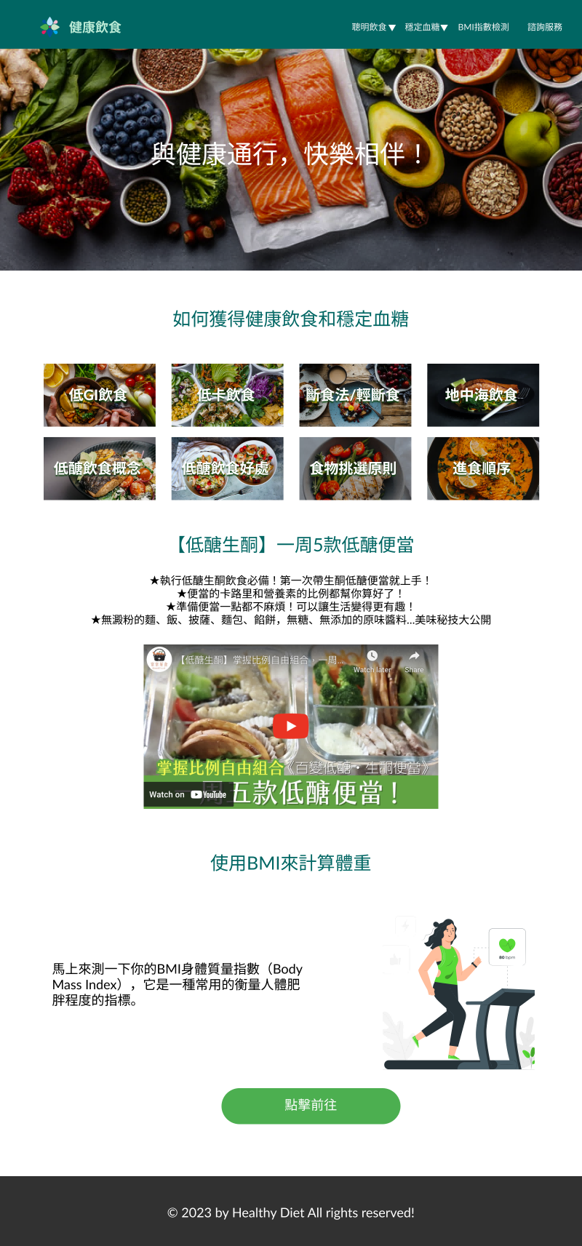
興趣主題：健康飲食資訊
目標：傳遞健康飲食資訊

Slide 3
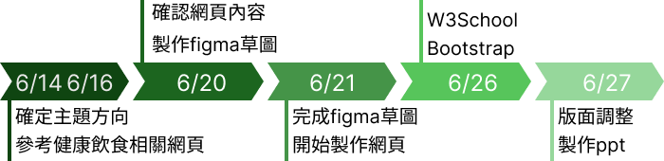
應用技術和網頁規劃
應用技術
Bootstrap
css
JavaScript
網頁規劃

Slide 4
使用項目
navbar
collapse
Dropdown
@keyframes
Card
iframe
Form
table
function
getElementById

Slide 5
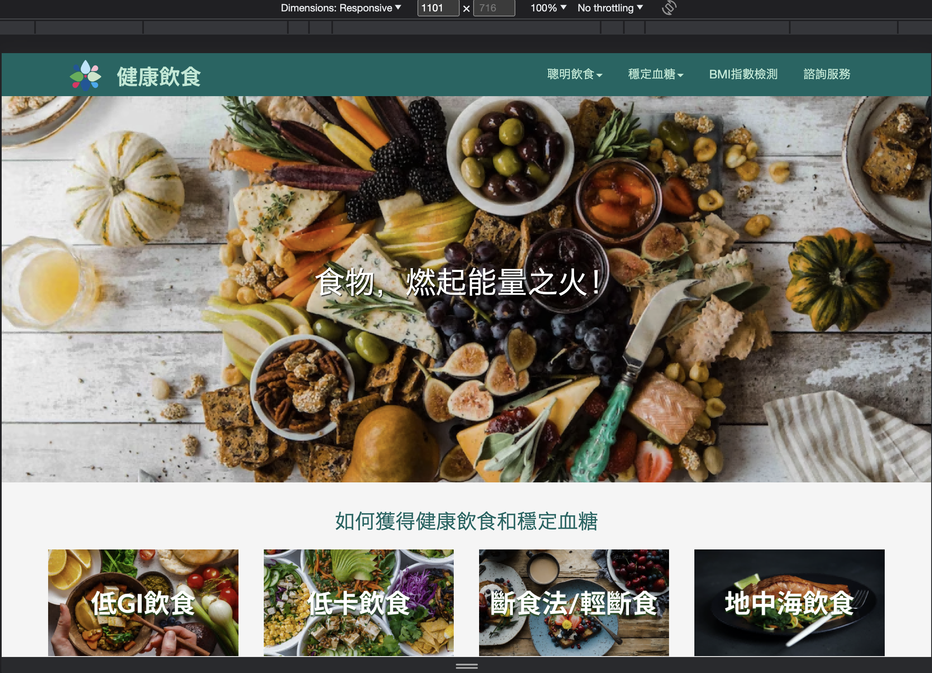
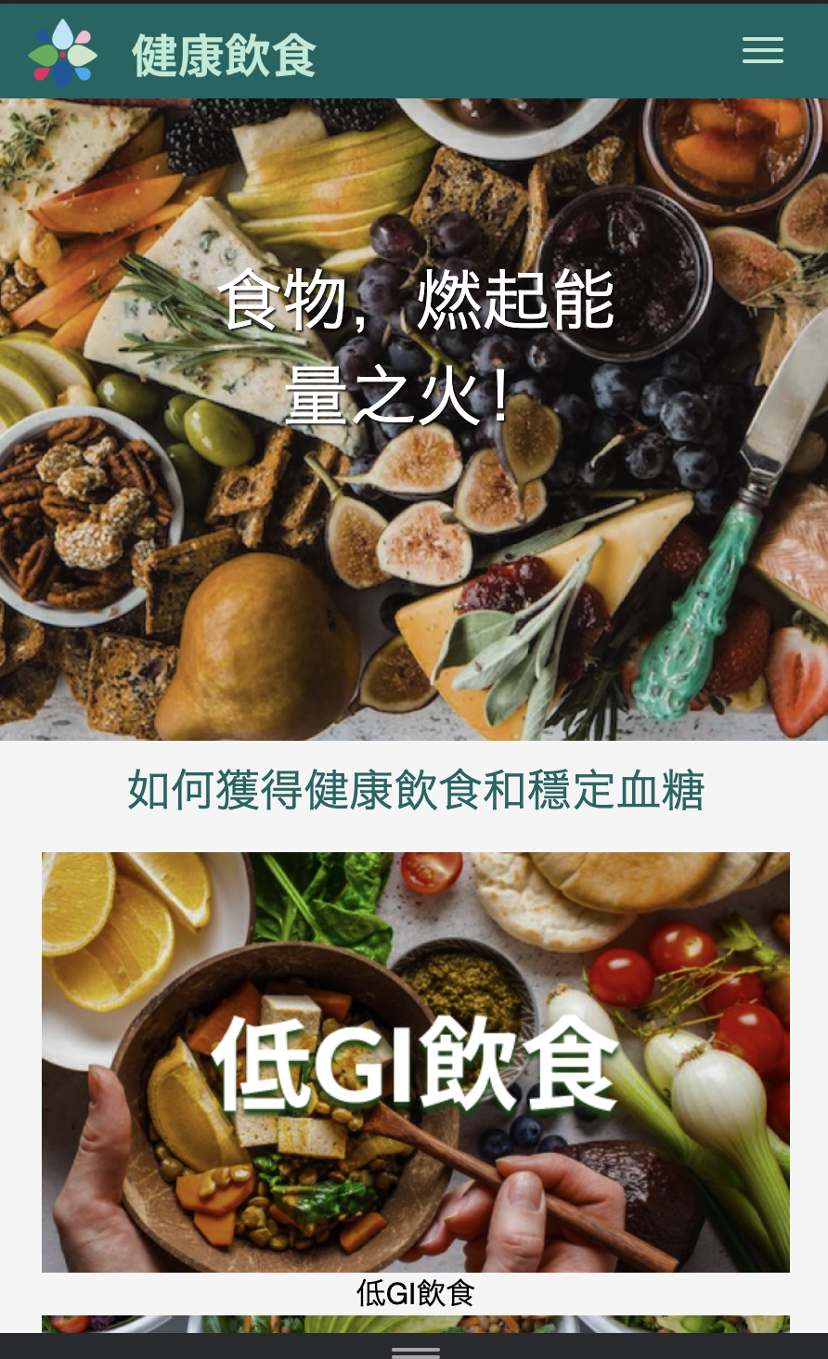
實現RWD

Slide 6
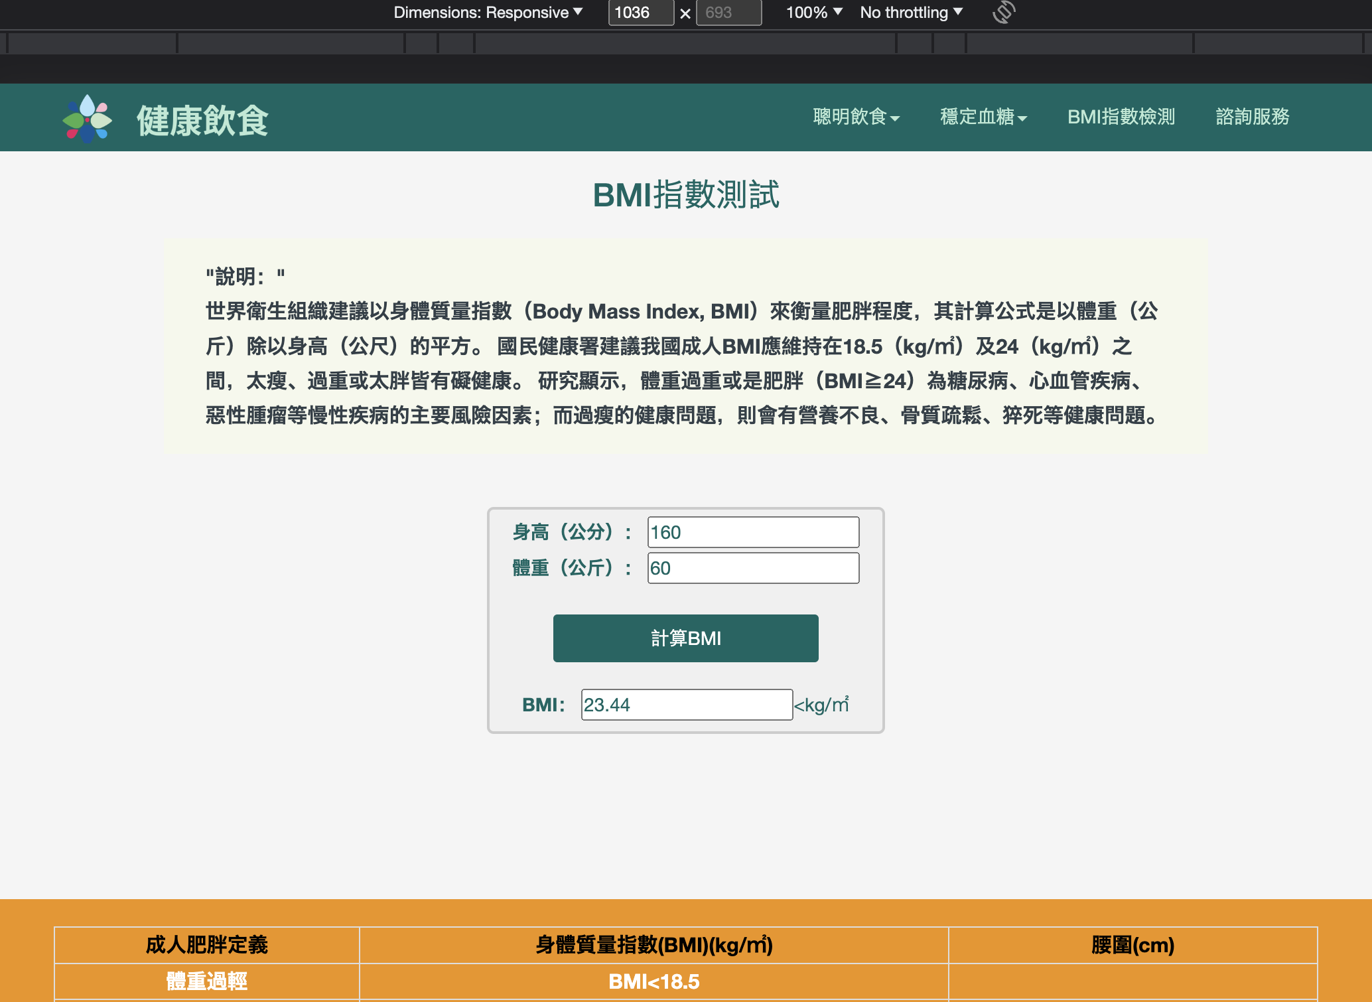
function函式實現BMI計算功能

Slide 7
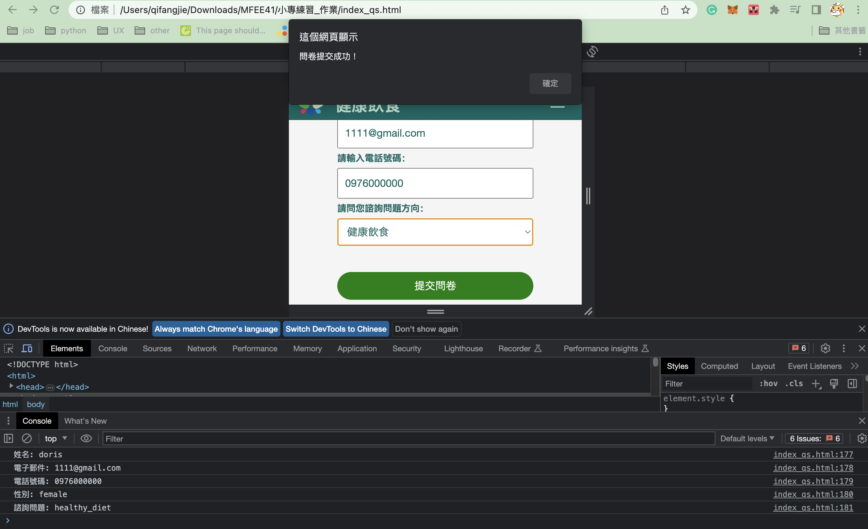
getElementById 獲取表單數據

Slide 8
THANK YOU!
感謝聆聽！

